Slide 1
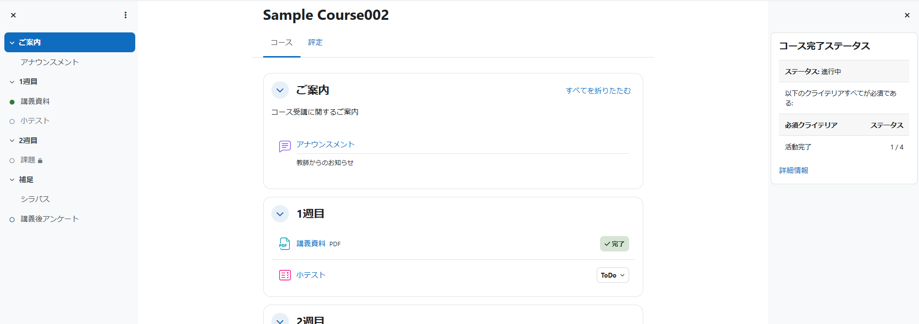
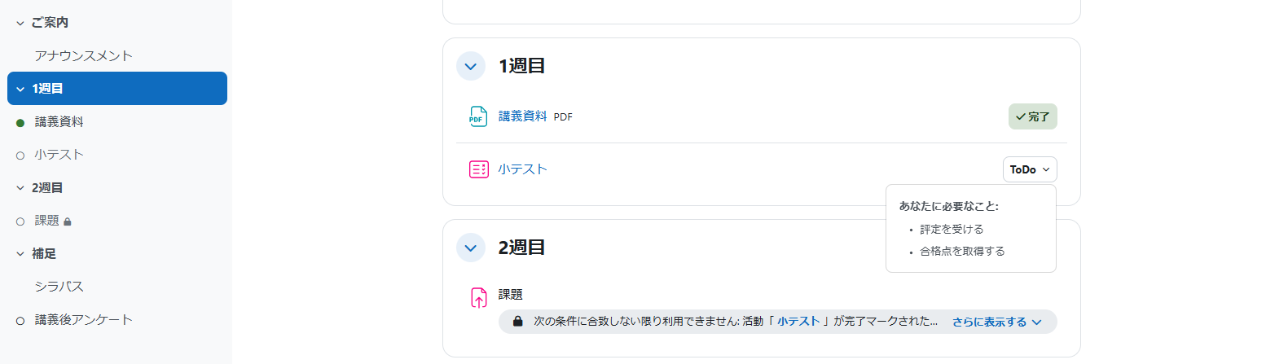
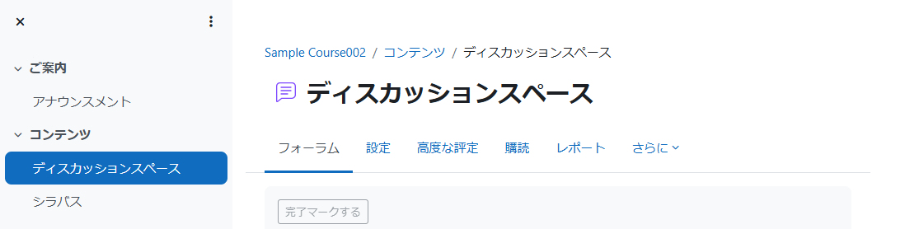
LMS/MWPのコース画面構成
受講生目線のコース画面の見え方の一例です。実際のコースの見た目やメニューに関しては運用サイトの作りこみによって異なります。
「マイコース」のコース名をクリックしてコースにアクセスします。
コースインデックスには、セクションへのリンク、アクティビティへのリンクなど、現在アクセスしているコースに関するメニューが表示されます。 コース内を移動するためにページをスクロールする手間が省けるので、各セクションやアクティビティにすばやくアクセスできるようになります。
ブロックドロアをクリックすると、コース内に設定されているブロックが表示されます。※ブロックが設定されていない場合、ブロックドロアは表示されません
角丸四角形の枠で仕切られた領域をセクションと呼びます。 コース内はセクションで構成されており、セクションごとに関連する教材が入っています。
教材には完了条件が設定されている場合があります。 活動完了条件の確認は「ToDo」形式です。プルダウンメニューから確認します。 教員が定めた条件を満たすと、完了チェックが入ります。条件が定められていない場合は、何も表示されません。コースインデックスの丸印の色からも判別可能です。 （●完了済、〇未完了、無印は活動完了が設定されていません）
教材を利用する際に制限がかかっている場合は、制限解除の条件が表示されます。
【参考】
コース内の遷移はコースインデックスまたはパンくずリストを活用します。 教材にアクセスした後は、教材が入っているセクションだけが表示される場合があります。 コース全体に戻りたい場合は、パンくずリストからコース名称をクリックします。 また、コースインデックスからセクション名をクリックすると、クリックしたセクション内だけが表示されます。特定のセクション内の教材にフォーカスしたい場合に便利です。
LMS/MWPのコース画面構成

